Slide 1


Bienvenue à la réunion thématique
Jeudi 15 mai 2025

Slide 2
Hidrostal
Fabricant de pompes Centrifuge

Slide 3
INTERVENANTS :
Augustin BERGE
Eric BRAY
Bertrand FOURNIER

Slide 4

Matinée thématique
Hidrostal
8213 Neunkirch, Schweiz
www.hidrostal.com

Slide 5


Agenda
Une réussite depuis plus de 60 Ans !
Histoire du groupe La gamme
La roue
Les moteurs Preroclean
Les rendements Conclusion
En France depuis 2016
L’indépendance cela change tout !
www.hidrostal.com

Slide 6

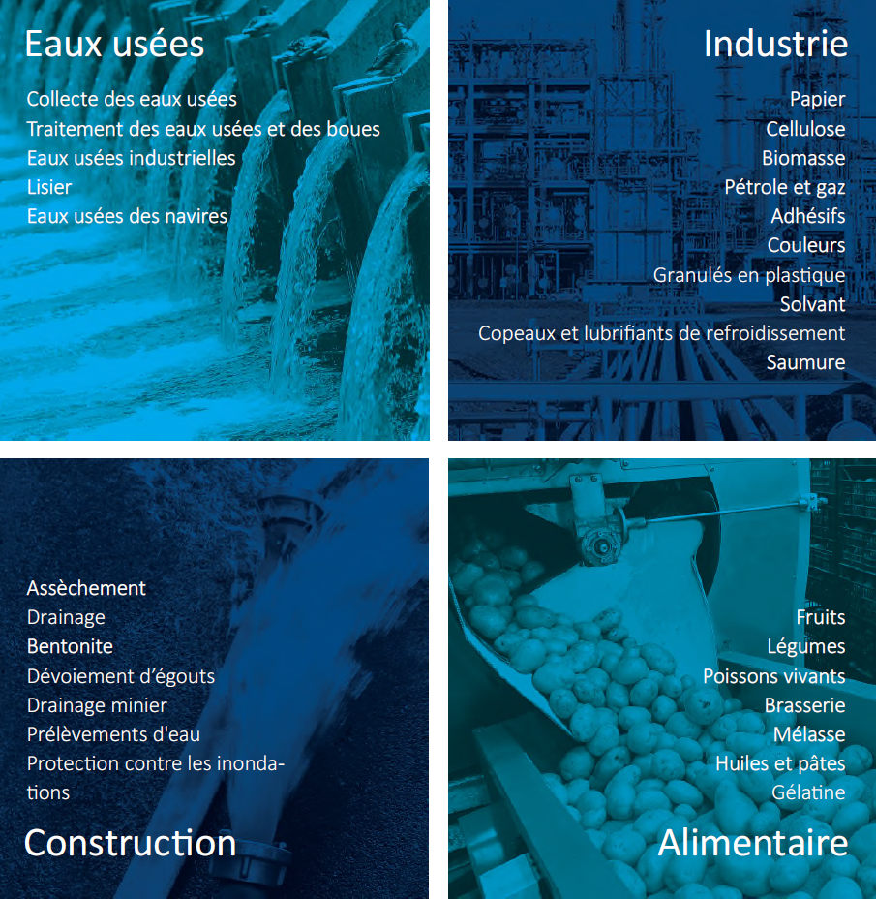
Histoire du groupe
La gamme La roue
Les moteurs Preroclean
Les rendements Conclusion
www.hidrostal.com

Slide 7


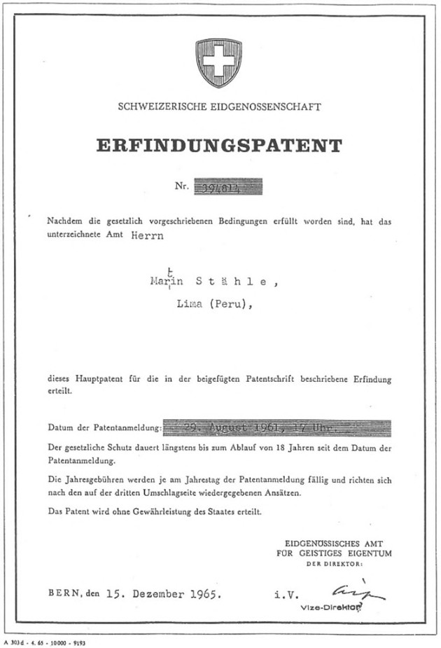
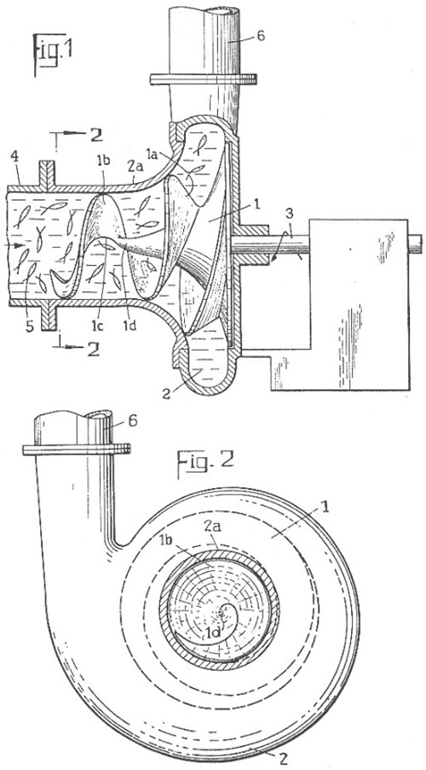
Brevet original
www.hidrostal.com

Slide 8


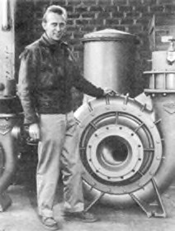

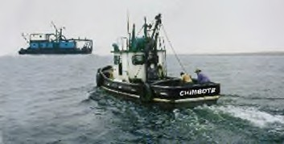

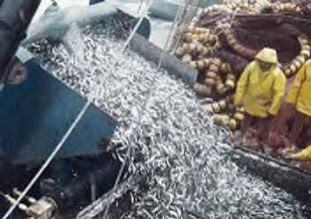
Histoire
1950
1960
1967
1970s
1980s
Martin Stähle lance le produit à Lima, Peru.
Construction de l’usine actuelle à Lima, incluant une fonderie. Fondation de Hidrostal AG à Neunkirch, Suisse Développement des moteurs submersibles.
Augmentation de la présence de Hidrostal sur le marché US/Canada et en
Asie grâce à un partenariat avec Weir Speciality Pumps.
▪ | 1991 | Ouverture du site de production en Hongrie
▪ | 1993 | Ouverture de la fonderie à Neunkirch.
▪ | 2001 | Ouverture d’un nouveau site de production à Quigdao, en Chine.
▪ | 2010-2015 | Augmentation du nombre de filiales.
▪ | 2016 | Ouverture de Hidrostal France
www.hidrostal.com
Hidrostal France, Augustin Berge, p. 5

Slide 9


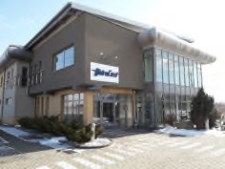
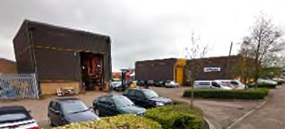
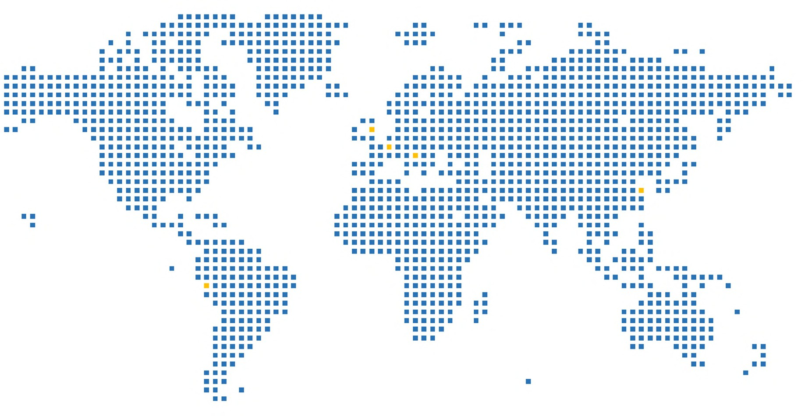
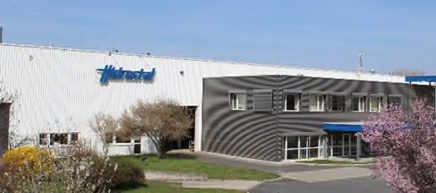





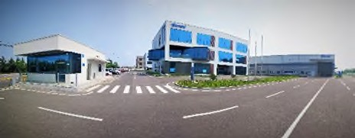
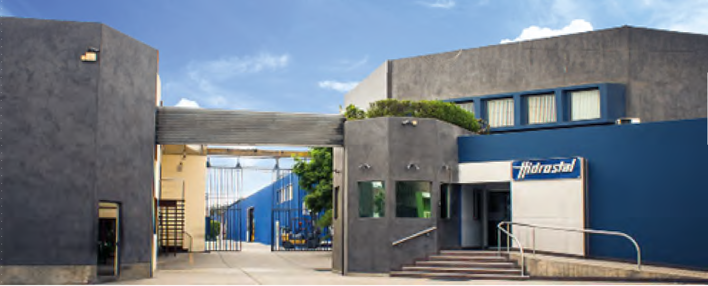

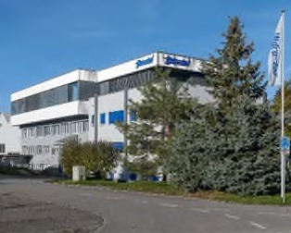
Sites de production
Nowe Brzesko
Bedford
Nyul
Qingdao
Lima
Neunkirch
www.hidrostal.com
Hidrostal France, Augustin Berge, p. 5

Slide 10


Our Team
Global
100+ Pays
Hidrostal opère dans plus de 100 pays et possède des filiales dans plus de 20 pays
History
60+ années d’expérience
En plus de 60 ans, Hidrostal est passée d'une petite entreprise de production à Lima à un spécialiste des pompes de renommée mondiale.
1000+ Employés
Nous grandissons durablement dans le monde entier
www.hidrostal.com

Slide 11



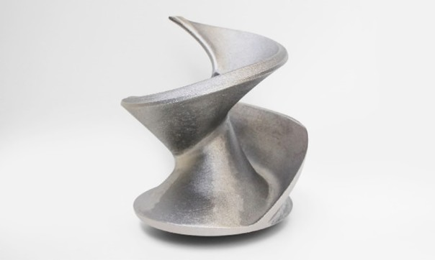


Nos valeurs
Indépendance
Durabilité
Top Qualité
www.hidrostal.com

Slide 12

Histoire du groupe
La gamme
La roue
Les moteurs Preroclean
Les rendements Conclusion
www.hidrostal.com

Slide 13

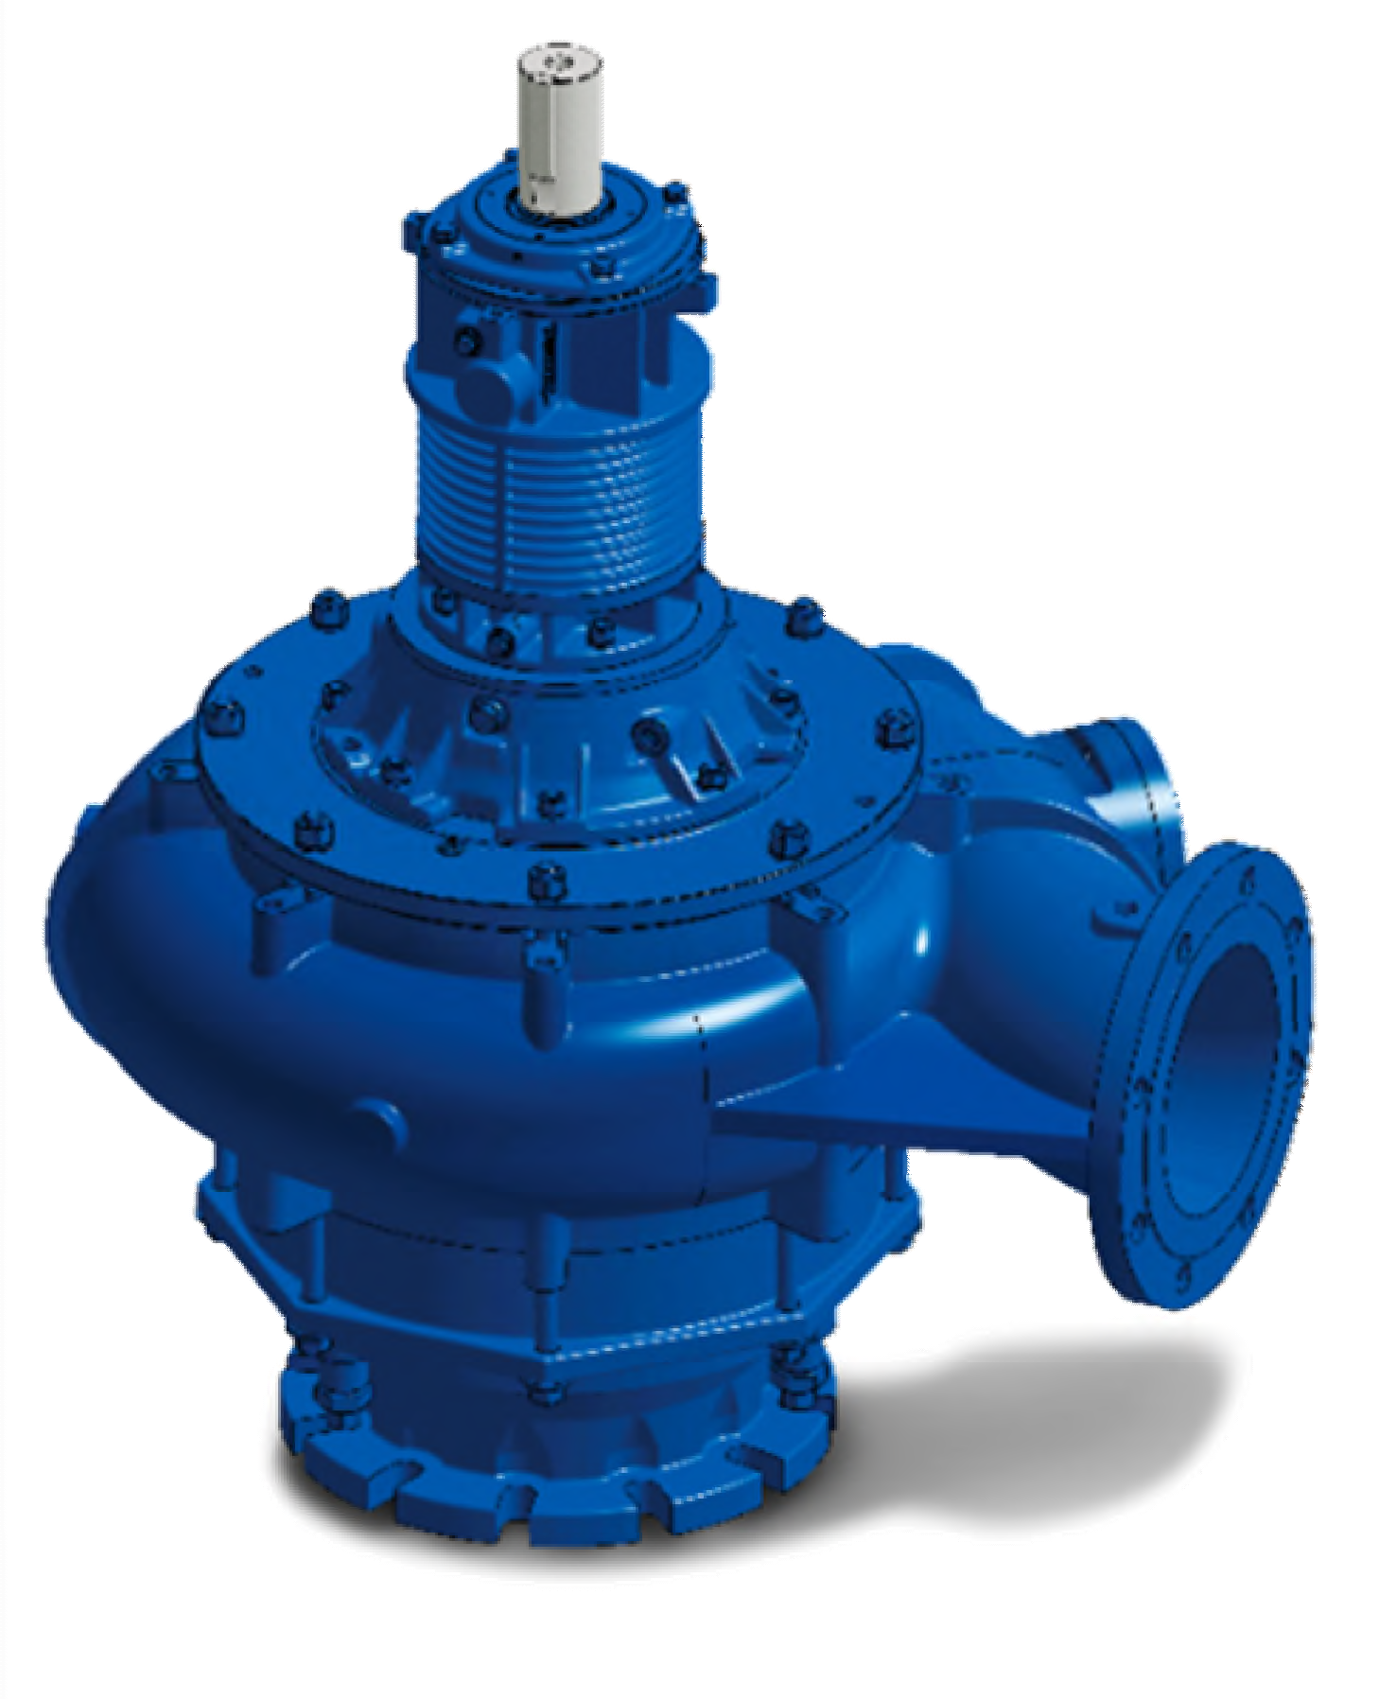
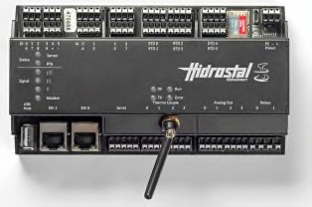
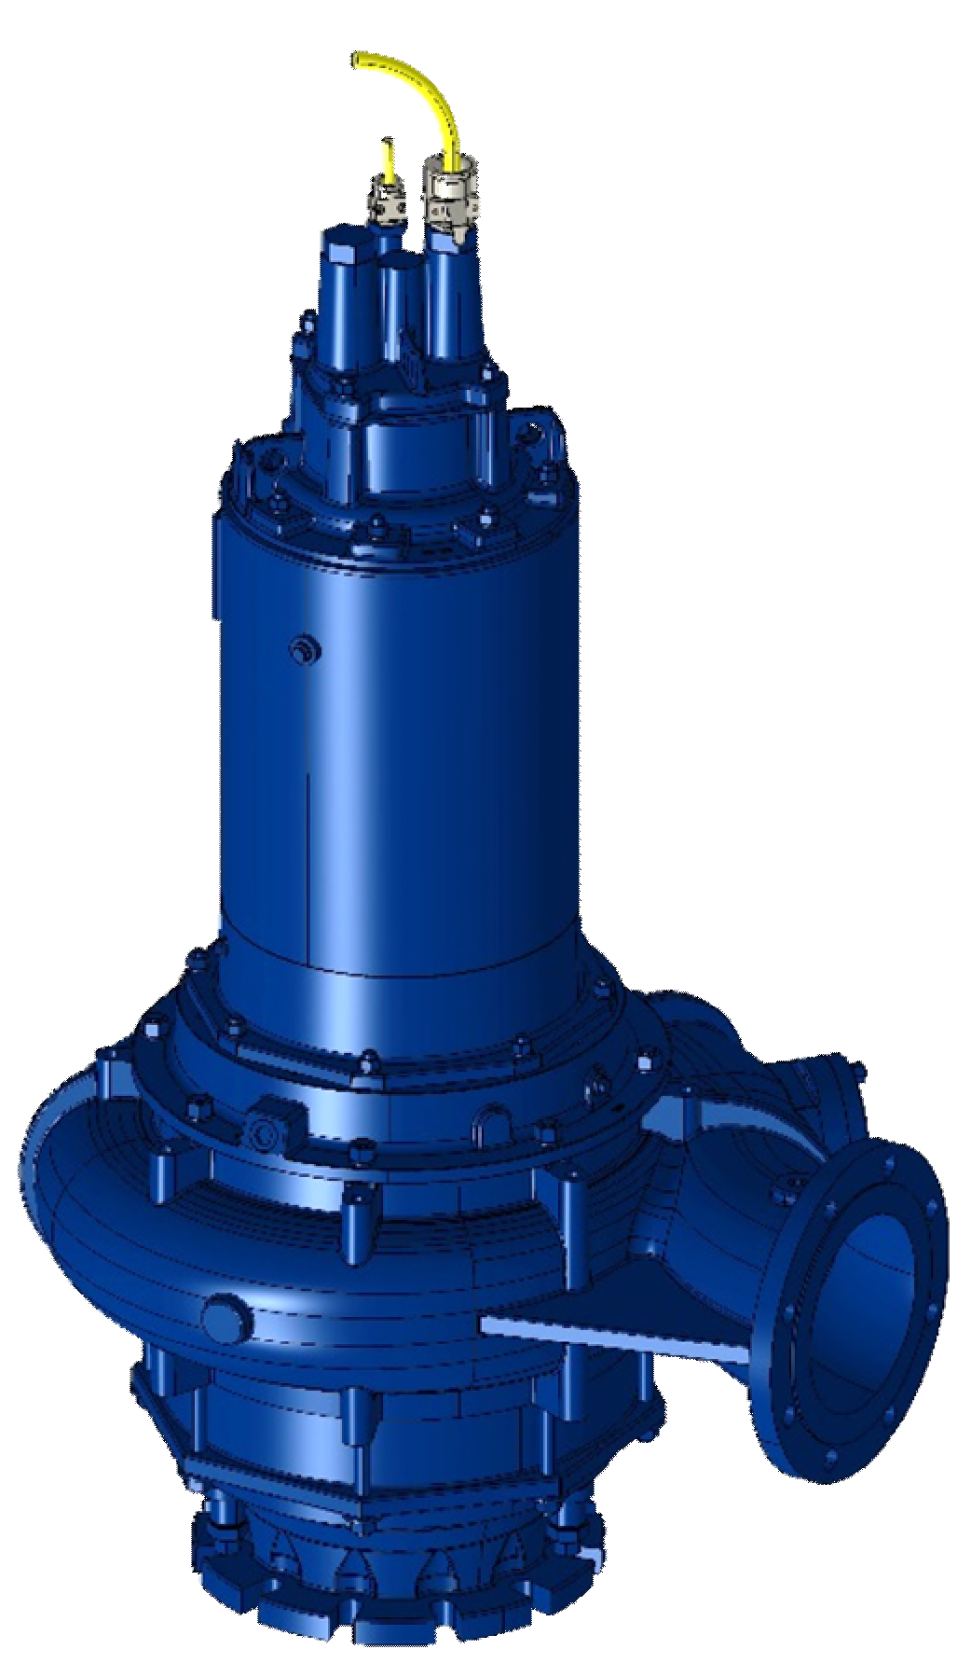
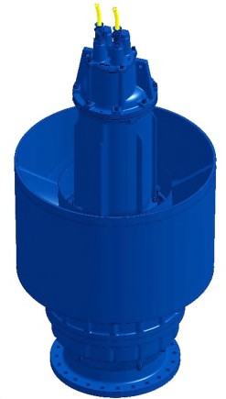
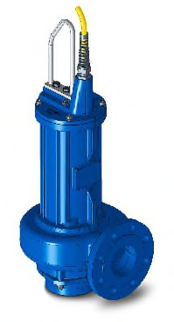
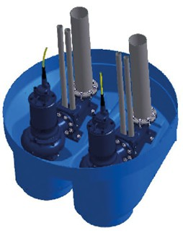
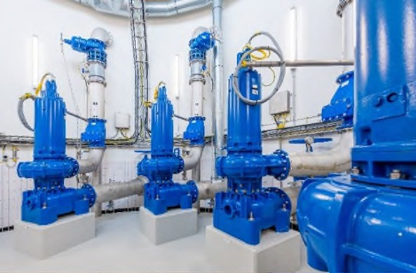
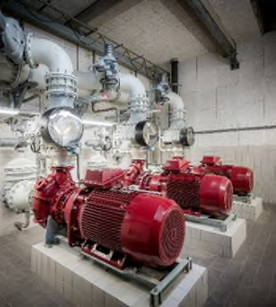
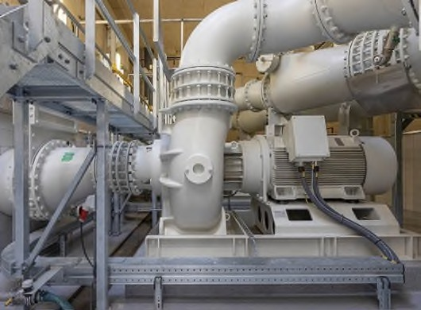
La gamme Hidrostal
La roue à vis centrifuge “imbouchable”
→ Pompe submersible et immersible
→ Pompe de surface
→ Pompe en tube
→ SuperBetsy
Specifications
→ Refoulement: 50 mm – 1200 mm
→ HMT: Jusqu’à 100 m
→ Débit: Jusqu’à 3000 l/s
→ Puissance: 0.5 kW – 700 kW
→ Fréquences: 50 Hz, 60 Hz, VFD
→ Materiaux: Fonte, Fonte au chrome, Hidrohard, Inox, Duplex
www.hidrostal.com

Slide 14

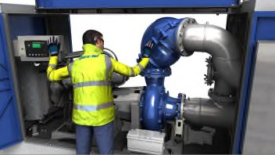
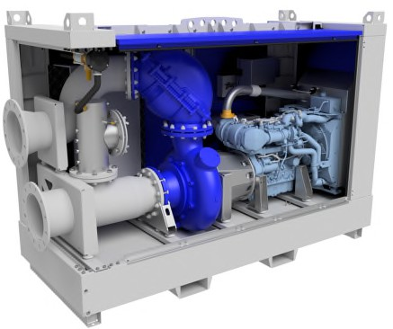
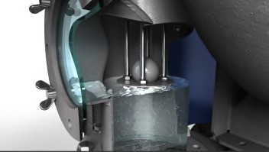
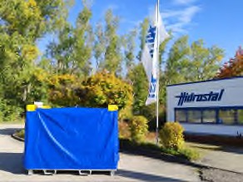
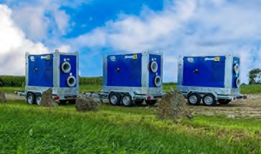
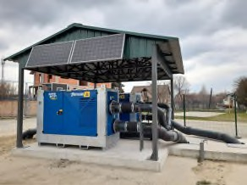


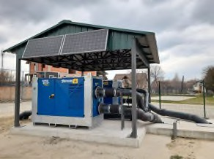
IPS SuperBetsy
Pompes à vis centrifuge mobiles
→ Moteurs diesels ou éléctriques
→ Ichtyocompatible
→ Multiples options (remorques, lumières,…)
→ Contrôle via un DSE 800
Specifications
→ Refoulement: 100 mm – 300 mm
→ Hauteur d’aspiration: Jusqu’à 8,5 m
→ HMT: Jusqu’à 62 m
→ Débit: Jusqu’à 1116 m³/h
→ Puissance: 18,4 kW to 55,4 kW
→ Passage libre: Jusqu’à 120 mm
→ Pompe à vide: 50 m³/h
www.hidrostal.com

Slide 15

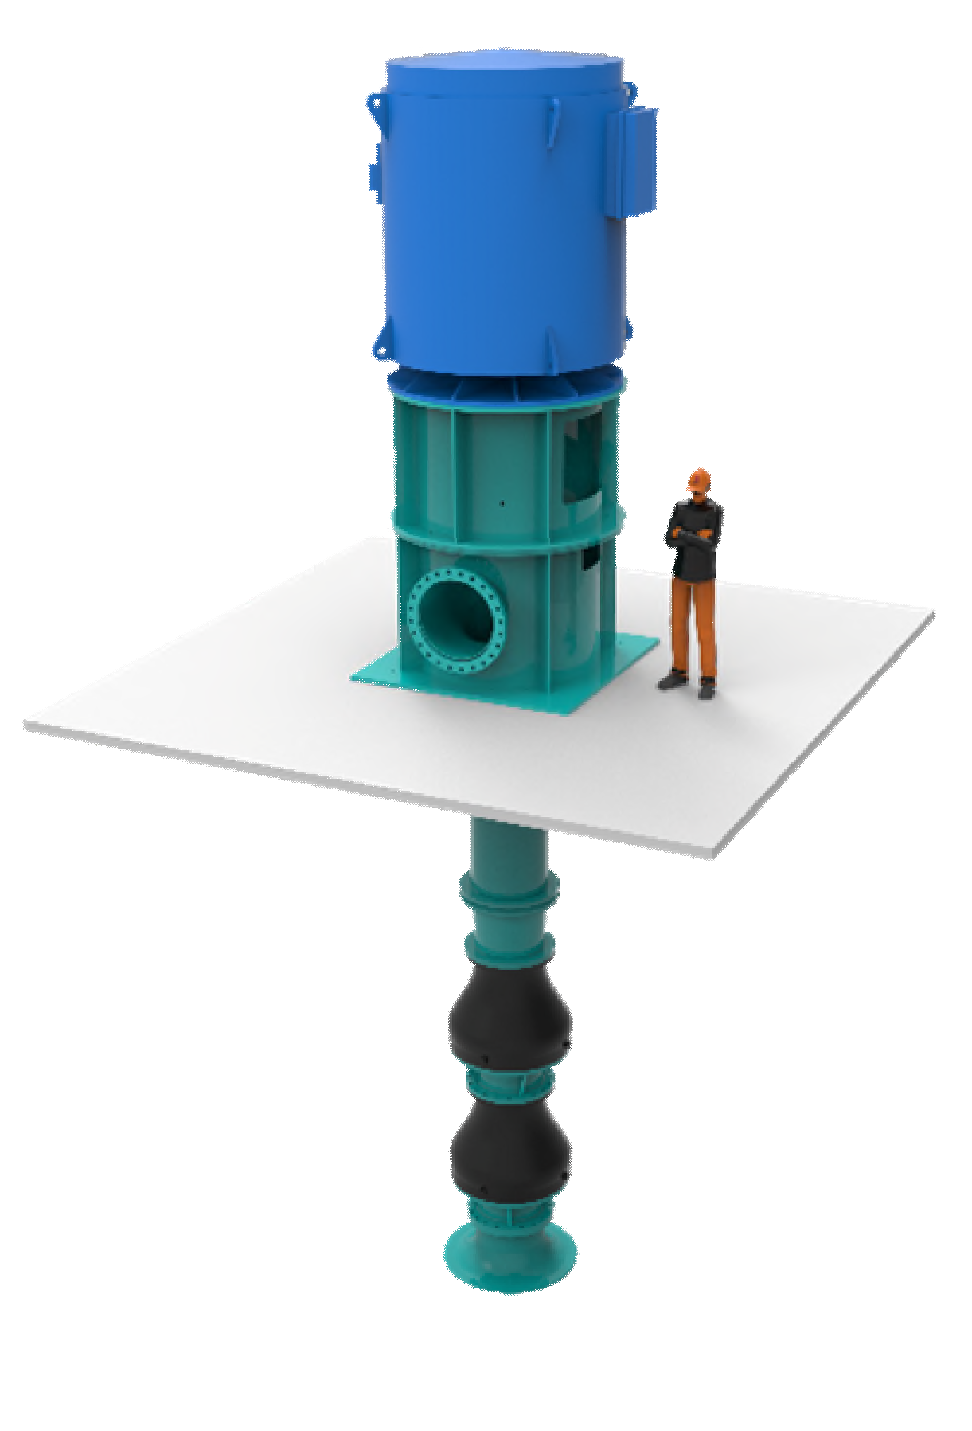
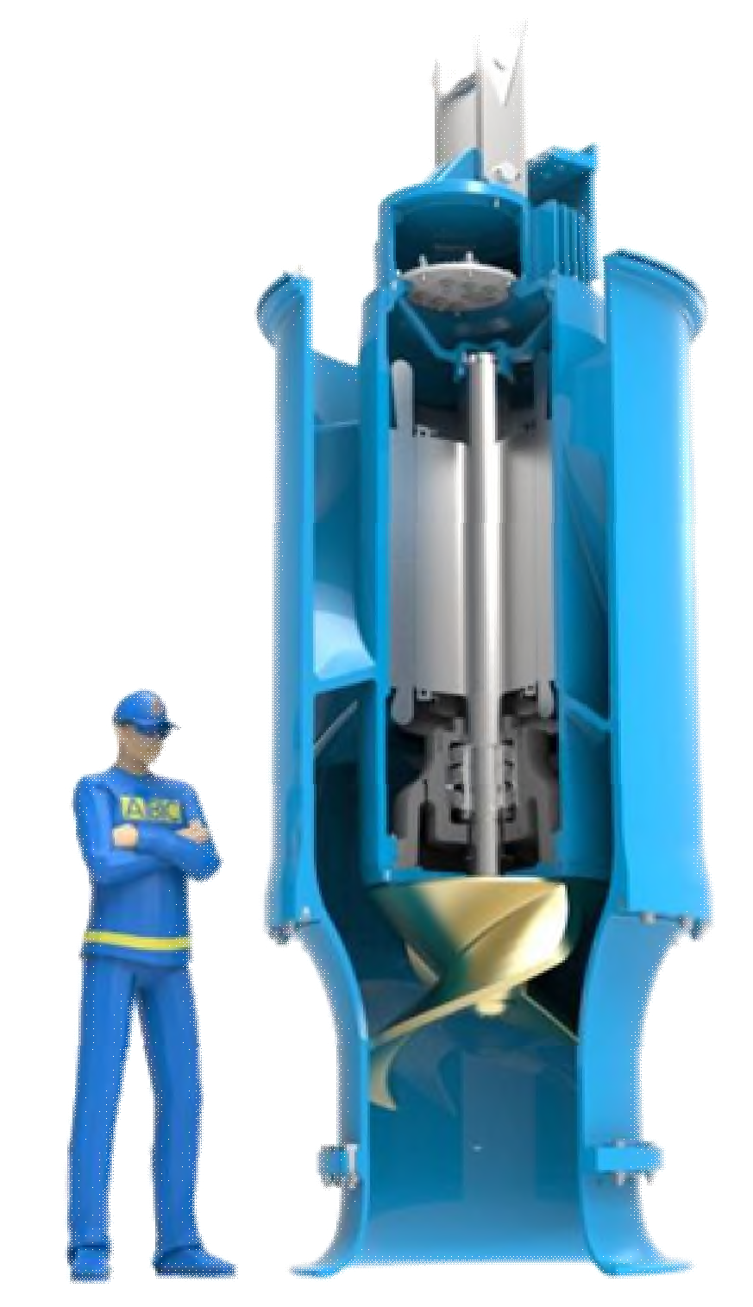
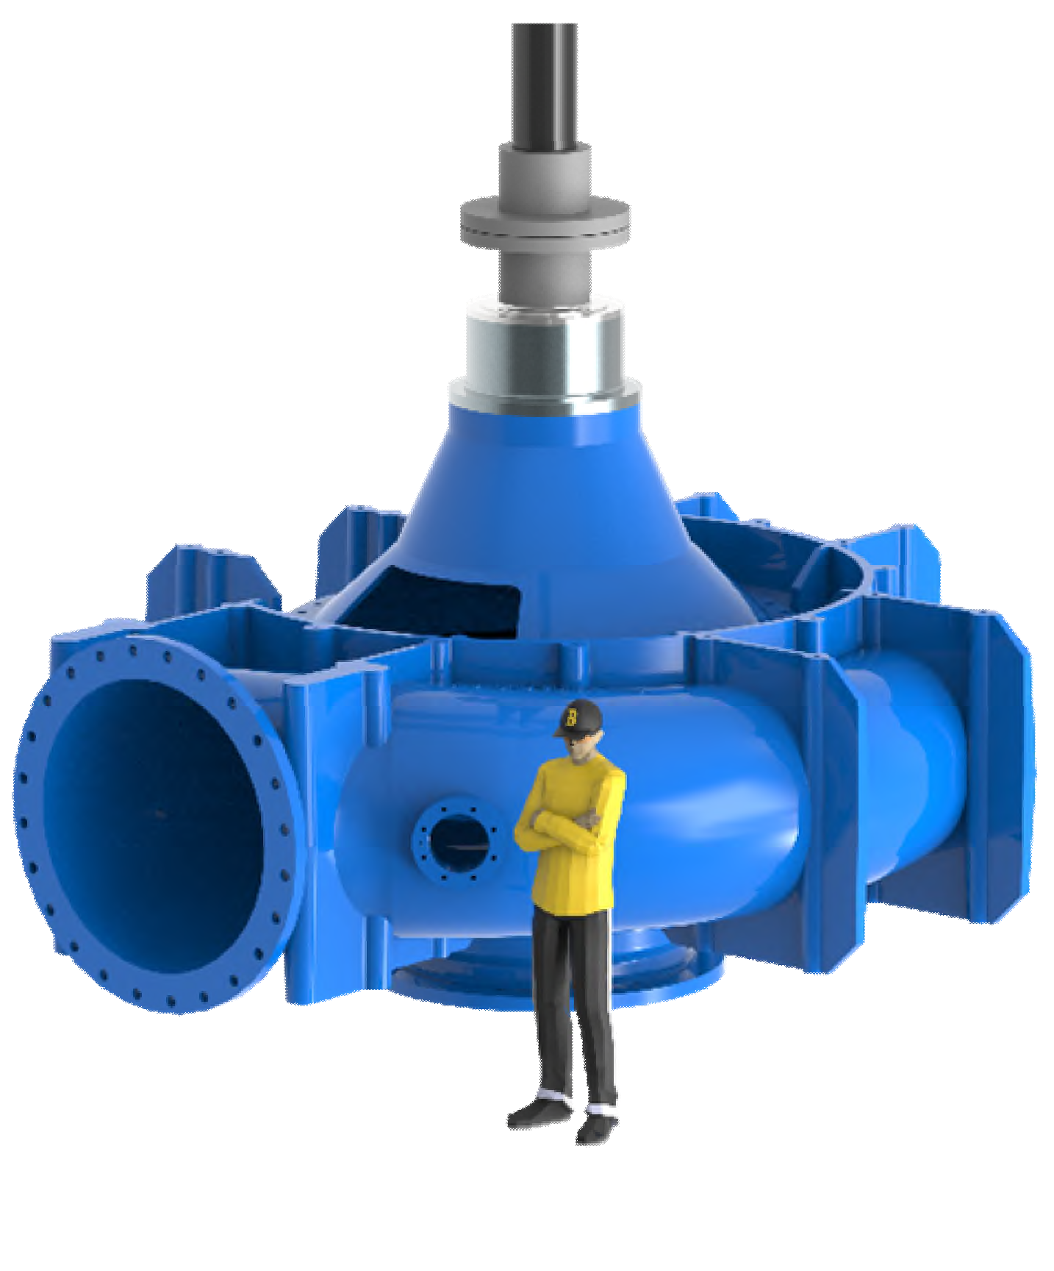
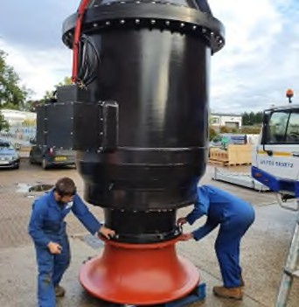
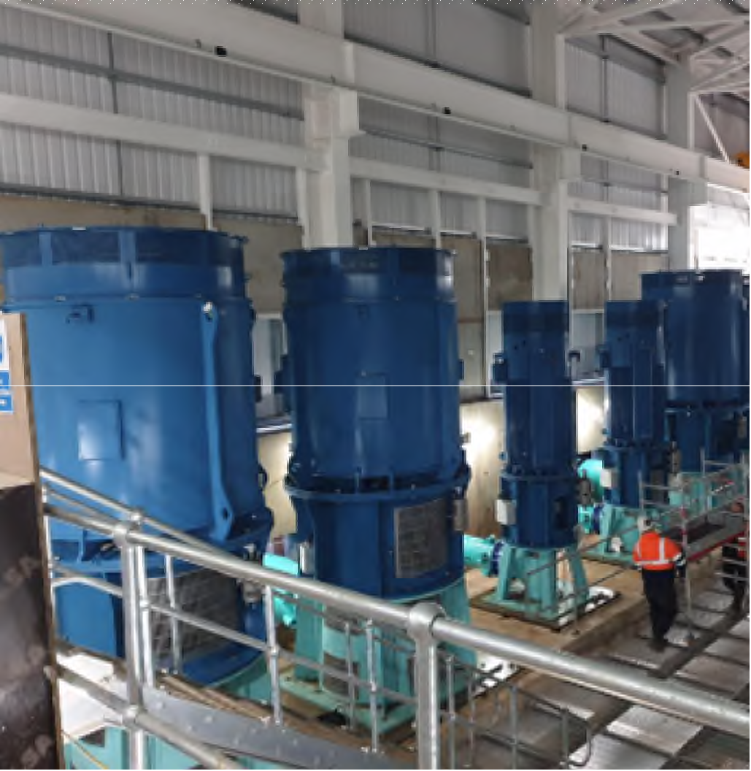
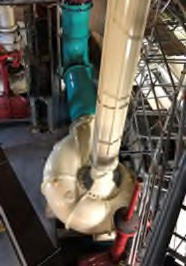
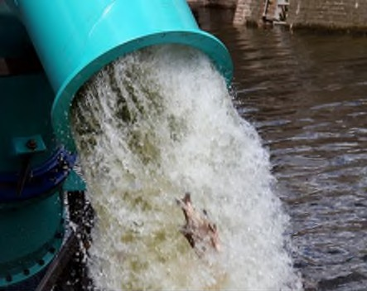
Gamme Bedford
Grosse pompe centriguge
→ Pompe axial
→ Pompe verticale à ligne d‘arbre
→ Pompe à volute
→ Pompe ichtyocompatibles
Specifications
→ Refoulement: 250 mm – 1600 mm
→ HMT: jusqu’à 100 m
→ Débit: Jusqu’à 12,500 l/s
→ Puissance: 15 kW – 1.7 MW
→ Frequences: 50 Hz, 60 Hz, VFD
→ Materiaux: Fonte, fonte au chrome, Inox, Aluminium, Bronze, Duplex, Super Duplex
www.hidrostal.com

Slide 16

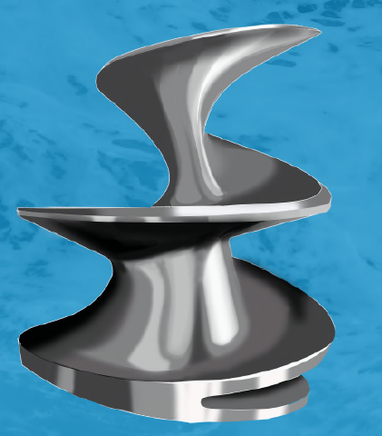
Histoire du groupe La gamme
La roue
Les moteurs Preroclean
Les rendements Conclusion
www.hidrostal.com

Slide 17
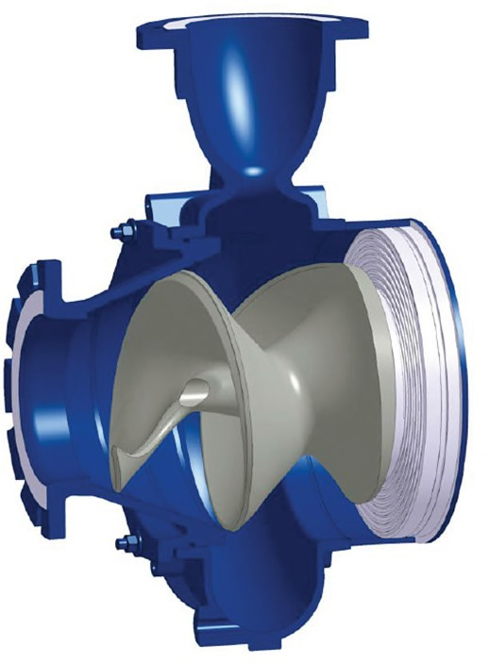

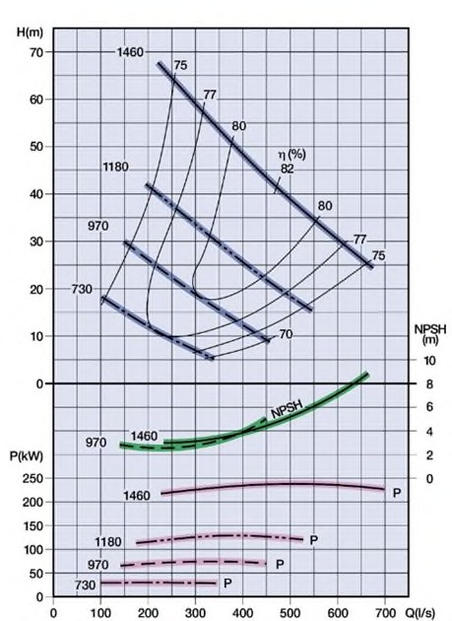
Inventeur et leader de la technologie
La roue à vis centrifuge «originale»
Caractéristiques
→«Imbouchable»
→Large passage libre
→Haut rendement
→Courbe stable et raide
→Transfert en douceur
→Excellent NPSHR
www.hidrostal.com
Hidrostal France, Augustin Berge, p. 14

Slide 18

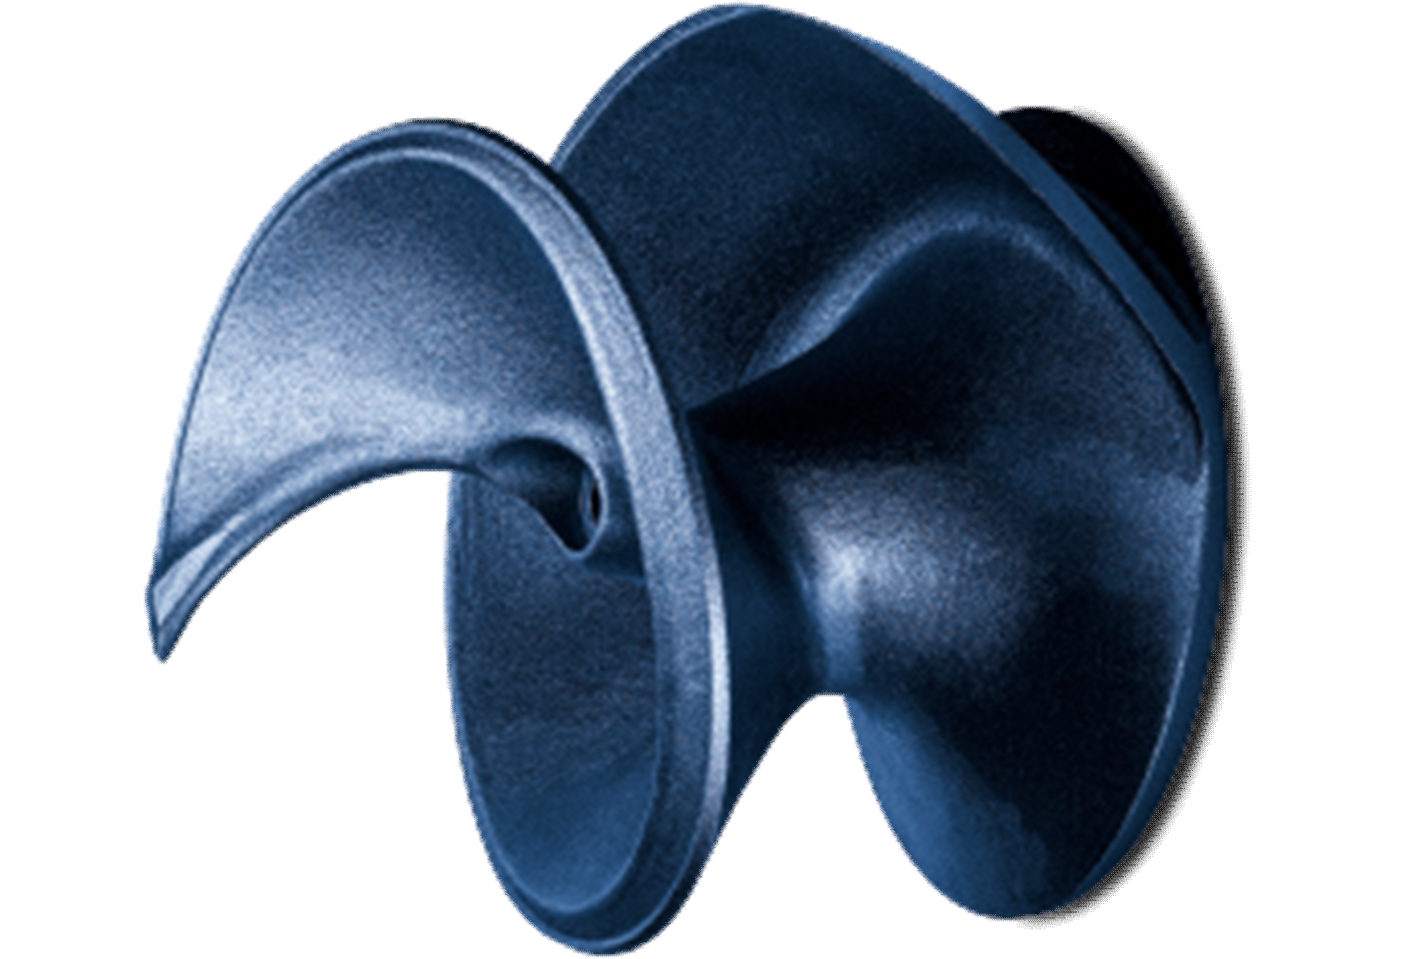
La roue à vis centrifuge
Roue non symétrique
→Pas de zone morte
→Peu sensible au liquide gazeux
→Pas sensible au désamorçage
Pas de cisaillement
→Pas d’accroche des particules
→Moins d’abrasion
www.hidrostal.com
Hidrostal France, Augustin Berge, p. 14

Slide 19

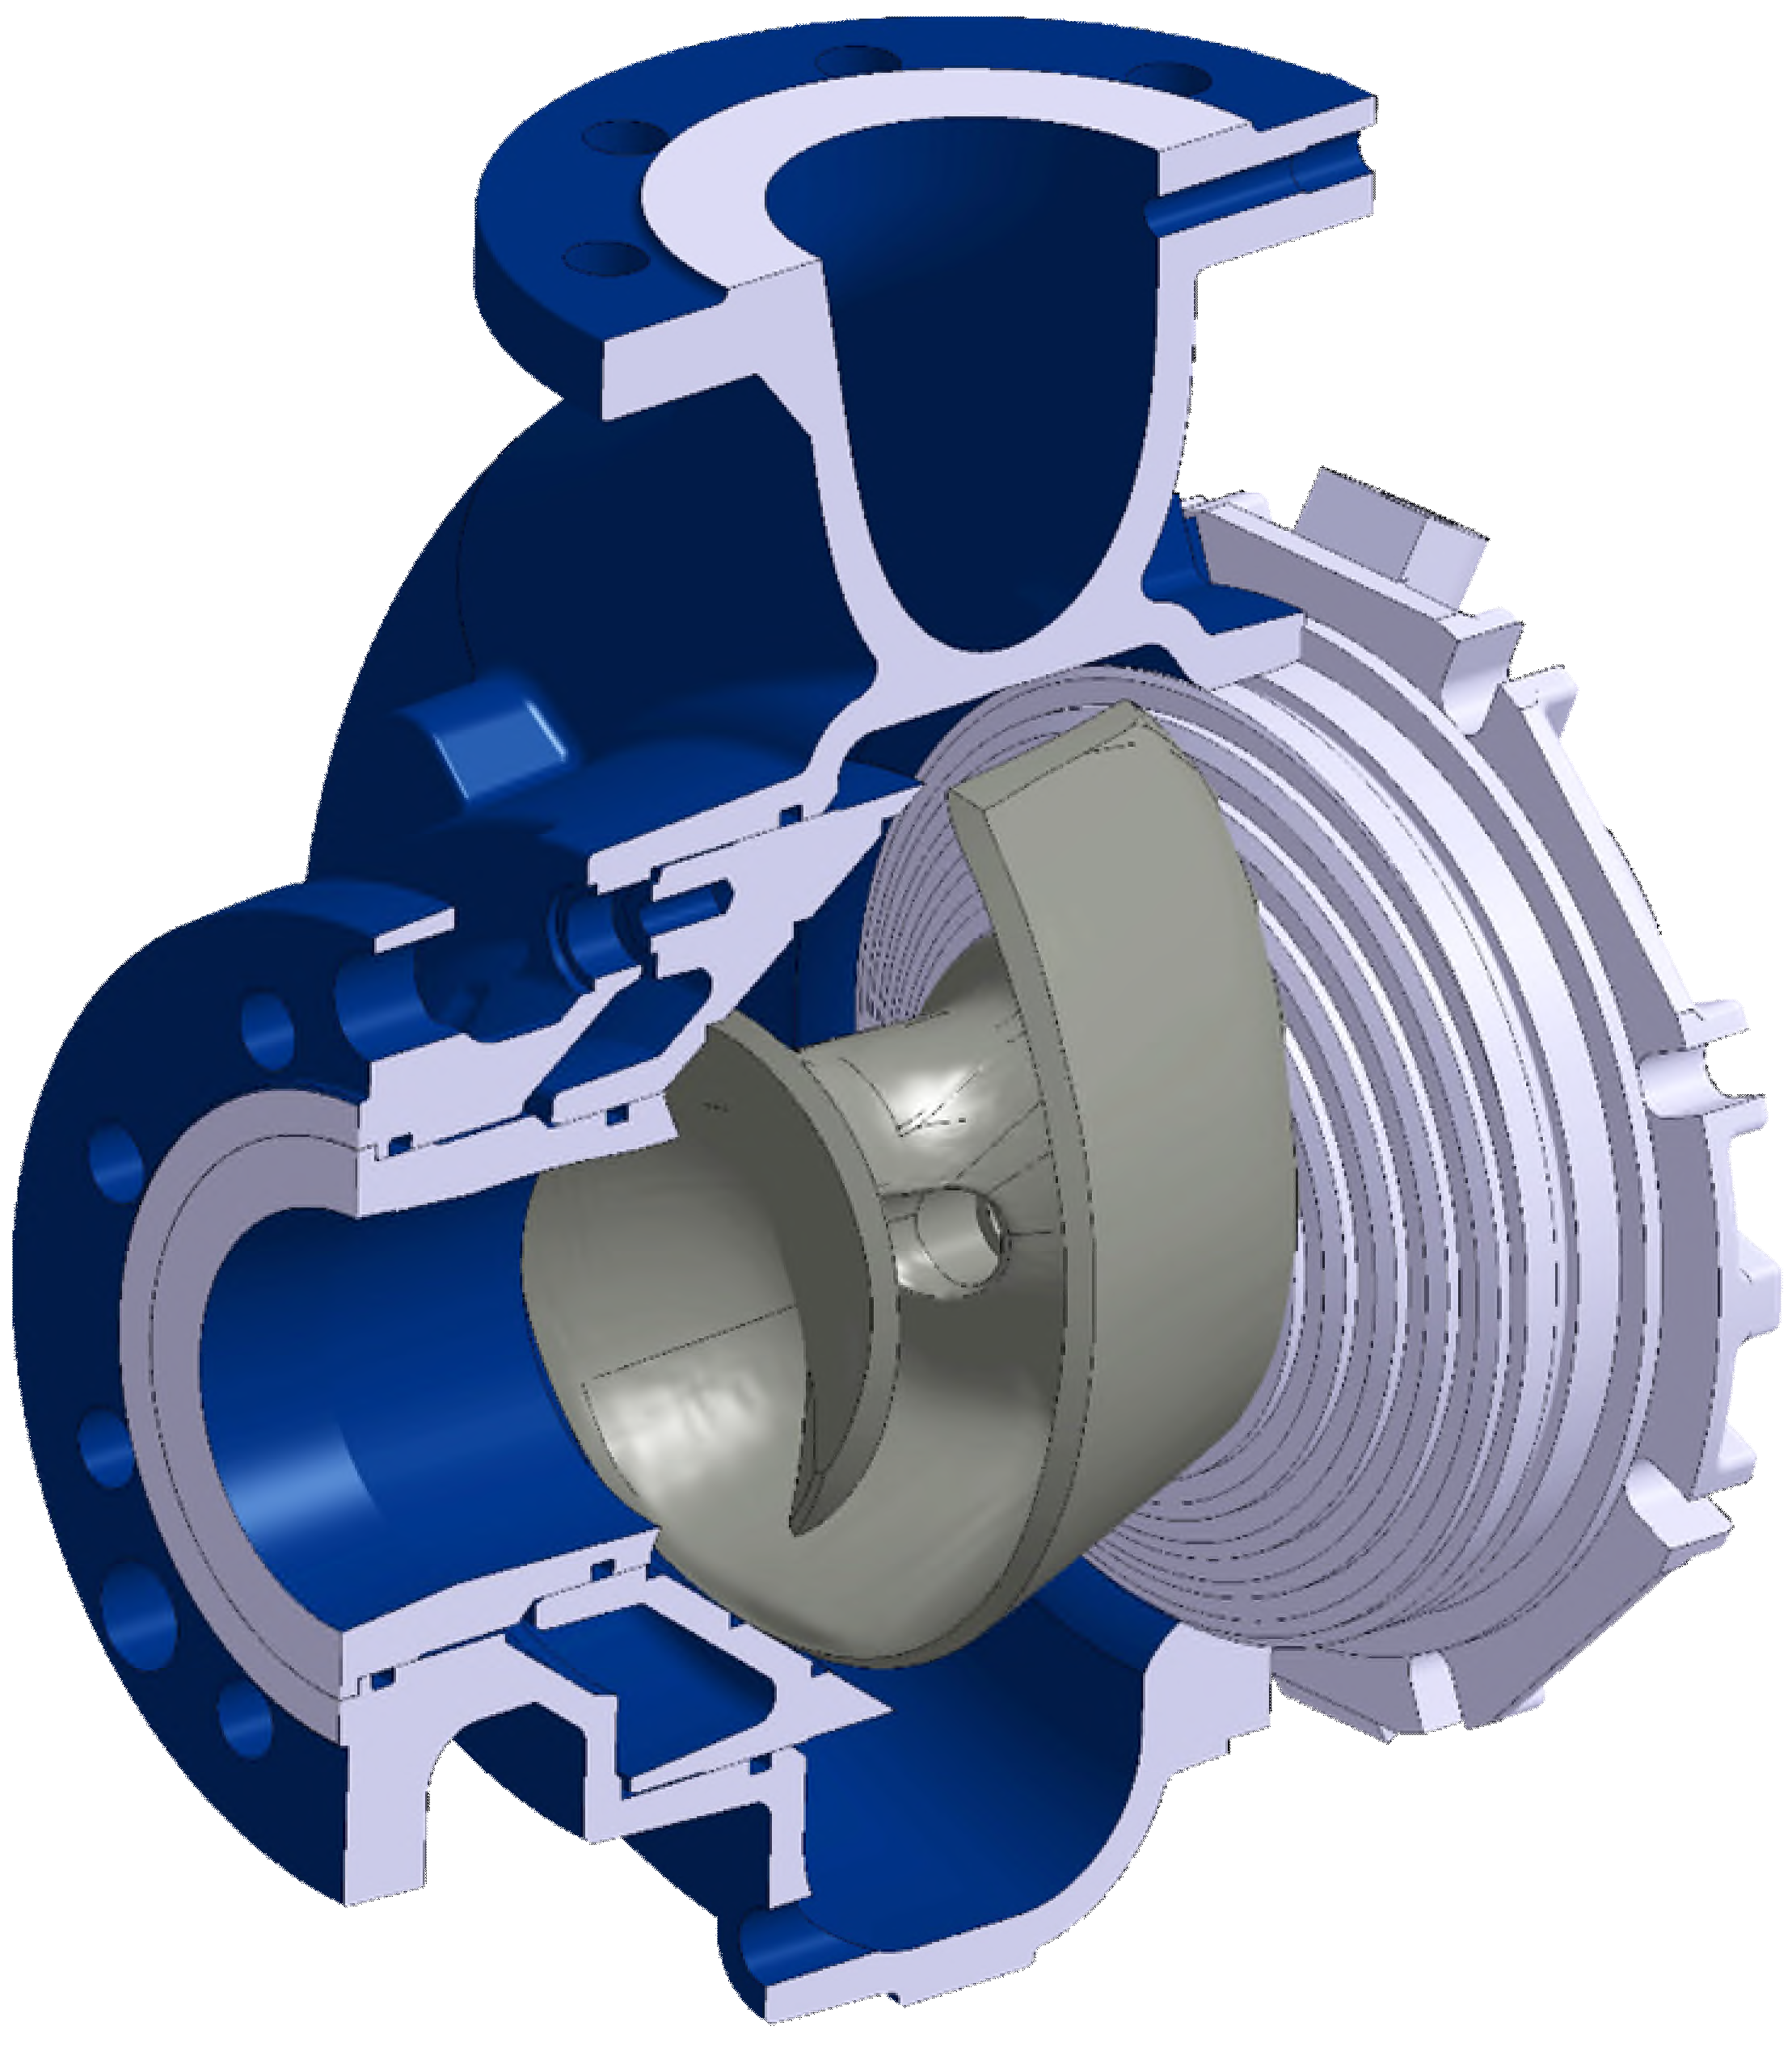
Les matériaux utilisés
Tous fait par les fonderies Hidrostal
Mêmes épaisseurs qu’il y a 20 ans
Code | Roue | Cône d’usure | Volute
1 | Fonte GGG60 180-250 hB | Fonte GG20 150-230 hB | Fonte GG25 180-225 hB
2 | Fonte GGG60 180-250 hB | Fonte au chrôme 340-390 hB | Fonte GG25 180-225 hB
3 | Inox Duplex 200-260 hB | Fonte au chrôme 340-390 hB | Fonte GG25 180-225 hB
6 | Inox Duplex 200-260 hB | Inox Duplex 200-260 hB | Inox Duplex 200-260 hB
www.hidrostal.com
Hidrostal France, Augustin Berge, p. 14

Slide 20

Histoire du groupe La gamme
La roue
Les moteurs
Preroclean
Les rendements Conclusion
www.hidrostal.com

Slide 21
Les moteurs
Nous développons et produisons nos moteurs IP68
→Maitrise de la gamme
→Maitrise de la production
→Cohérence avec nos valeurs
www.hidrostal.com

Slide 22
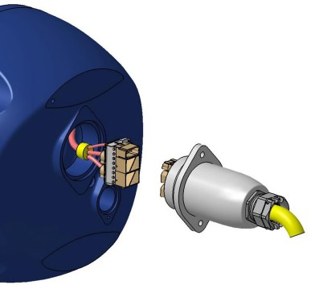
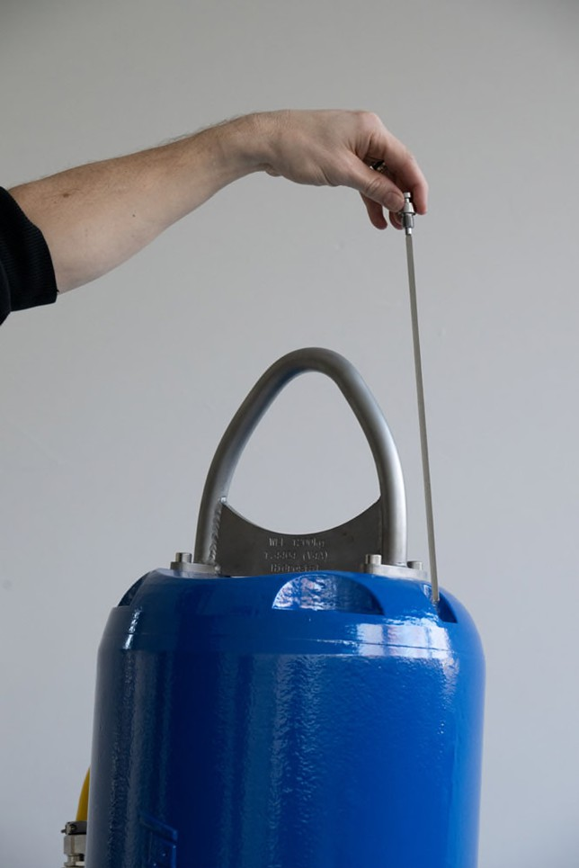
Nouvelle gamme - Tuma
Simplification de la gamme
Amélioration de l’ergonomie
Amélioration technique
→Refroidissement
→Prise des câbles
→Rendements
→Maintenance simplifiée
Mais toujours des moteurs asynchrones!!
www.hidrostal.com

Slide 23



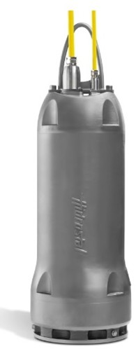
Pourquoi l’asynchrone?
Pour garder une cohérence avec nos valeurs!
→Ethique: pas de métaux rares
→Durable: matériaux recyclables
→Réparable: Pas d’outillage ni de composants spécifiques
→Simple: Variateur pas indispensable
→Production maitrisée
www.hidrostal.com

Slide 24
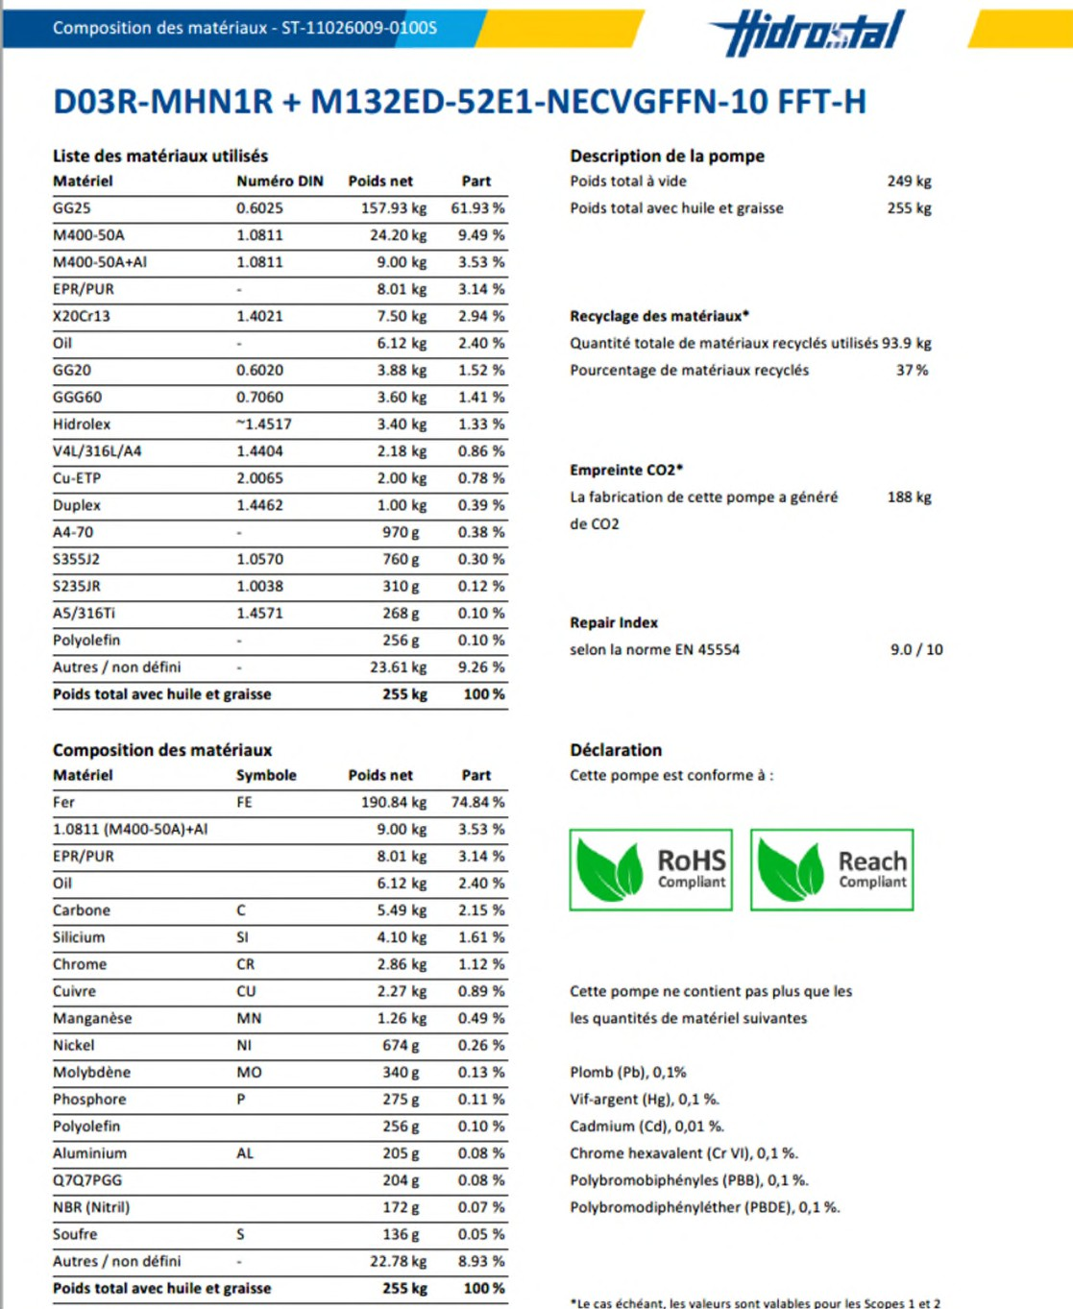
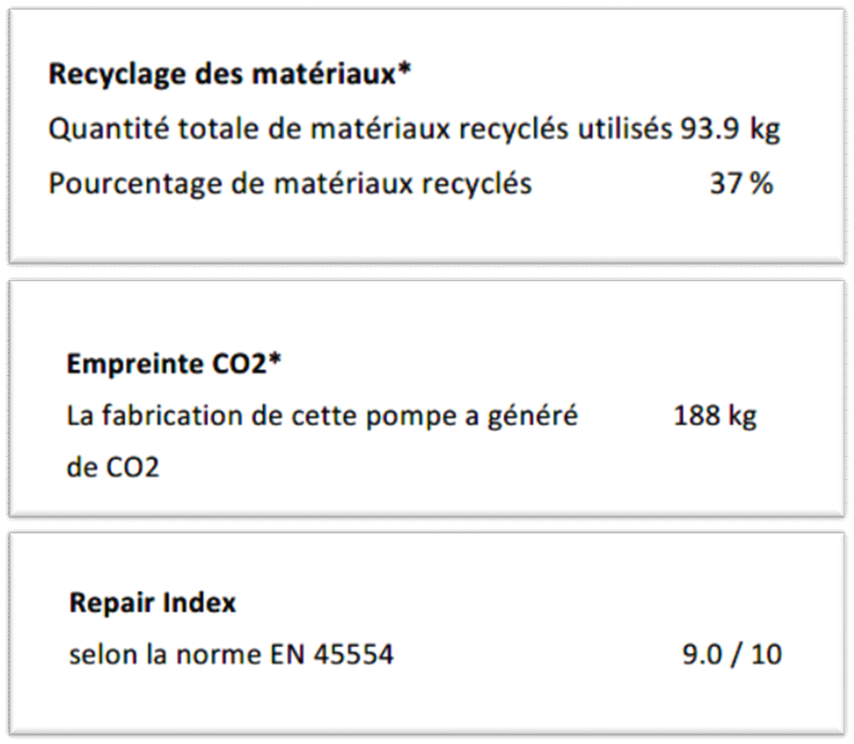
▪
www.hidrostal.com

Slide 25
Histoire du groupe La gamme
La roue
Les moteurs
Preroclean
Les rendements Conclusion
www.hidrostal.com

Slide 26
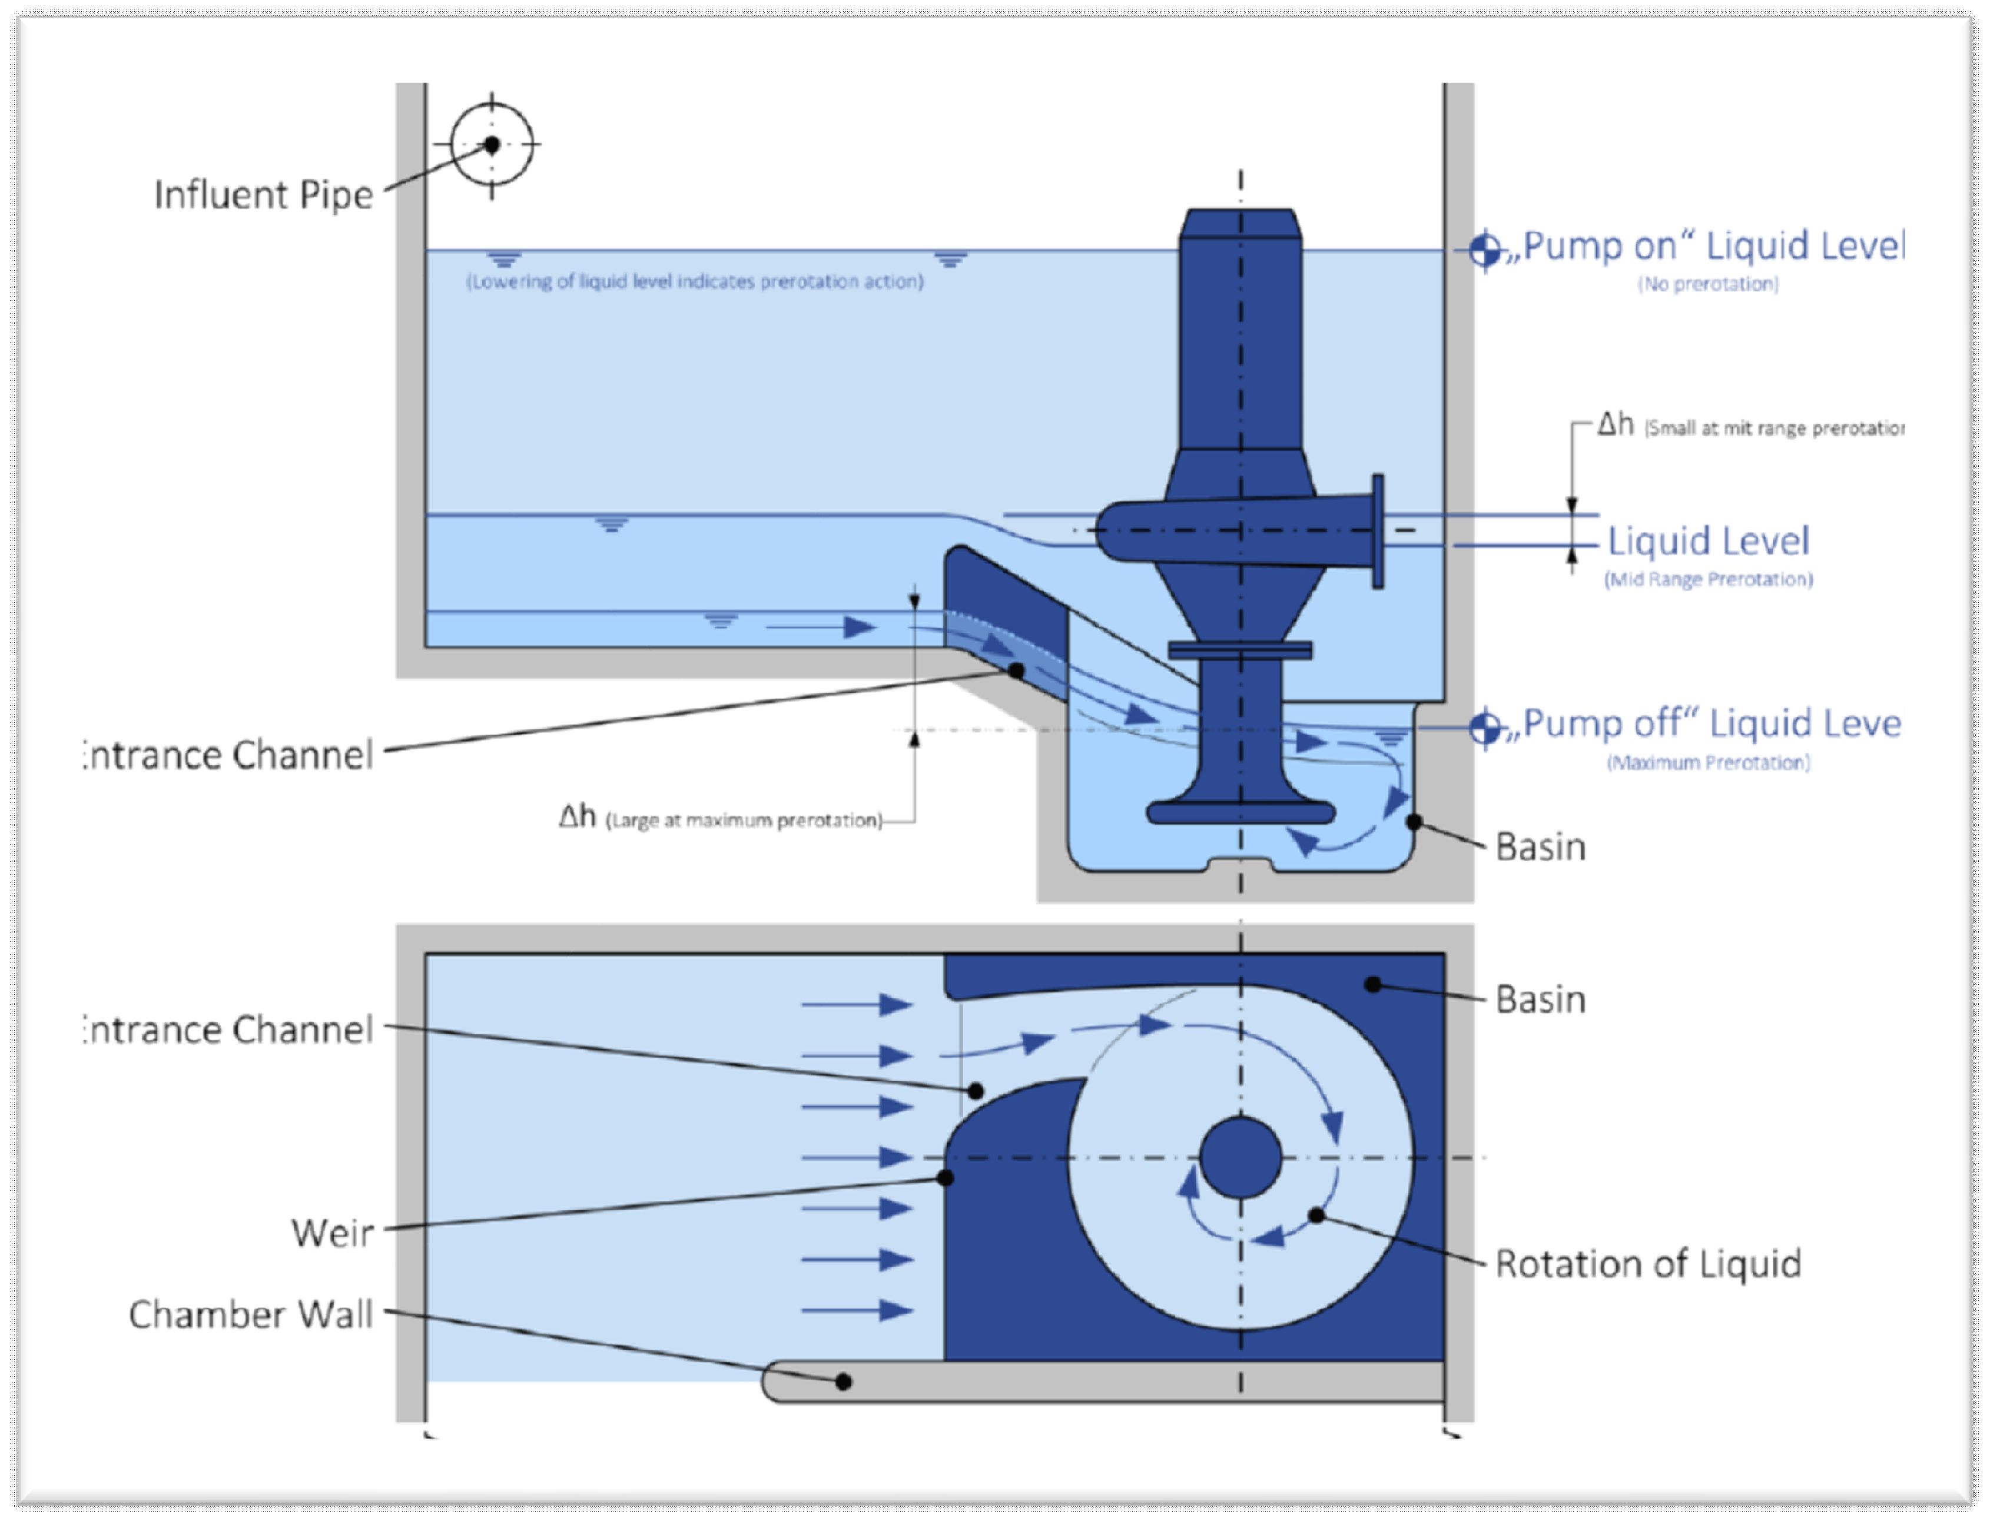
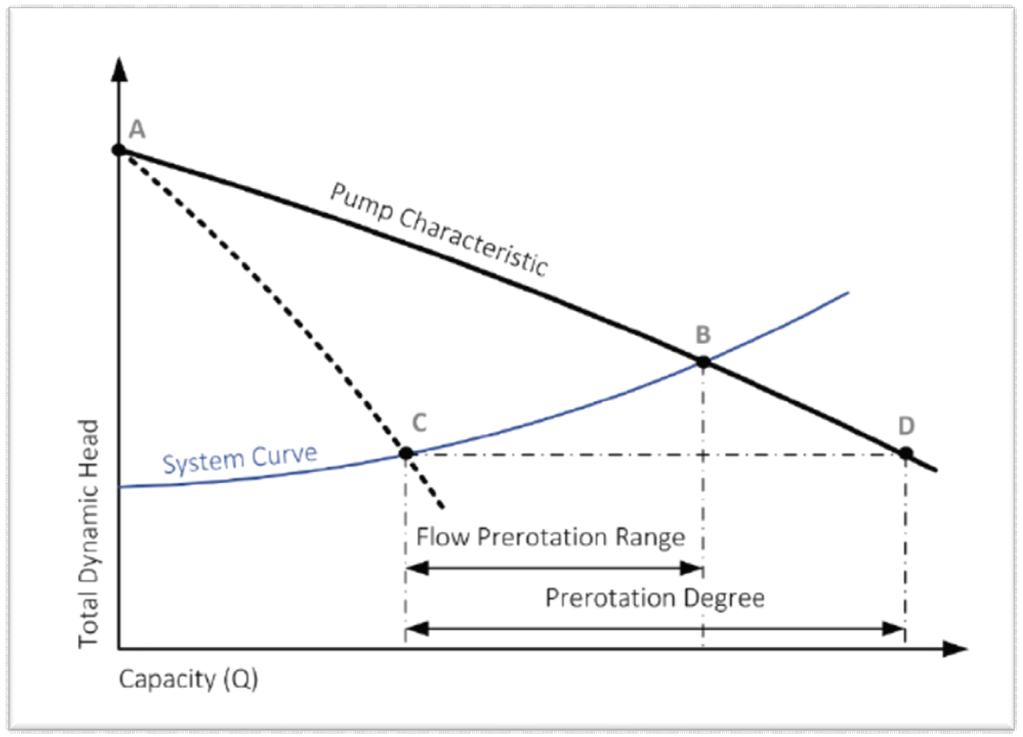
Son fonctionnement
www.hidrostal.com

Slide 27
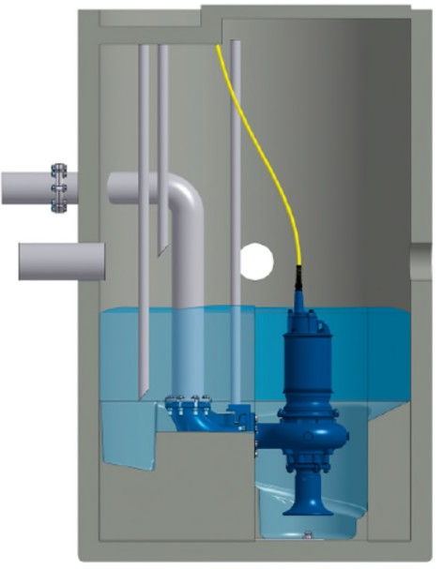
Ce qu’il apporte
Autonettoyage du poste
Pompage des flottants
Optimisation du volume utile
→Baisse des couts d’exploitation
www.hidrostal.com

Slide 28

www.hidrostal.com

Slide 29
Histoire du groupe La gamme
La roue
Les moteurs Preroclean
Les rendements
Conclusion
www.hidrostal.com

Slide 30


Les rendements
Rendements pompe = Rendement moteur + Rendement hydraulique
→Rendements moteurs: entre 80% et 95%
→Rendements hydrauliques: Entre 20% et 90%
www.hidrostal.com

Slide 31
Histoire du groupe La gamme
La roue
Les moteurs Preroclean
Les rendements
Conclusion
www.hidrostal.com

Slide 32




Cout de Cycle de vie du produit
LCC= CiC + Cin + Ce + Co + Cm + Cs + Cenv + Cd
→Cic: Coût d’achat
→Cin: Coût d’installation
12%
→Ce: Coût d’énergie
44%
→Co: Coût d’exploitation
→Cm: Coût de maintenance
17%
→Cs: Coût d’indisponibilité
→Cenv: Coût environnemental
25%
→Cd: Coût de recyclage
2%
www.hidrostal.com

Slide 33


QUESTIONS OUVERTES
 | Bertrand FOURNIER
 | Responsable commercial Région Nord - OUEST
 | Mobile: +33 (0)6 45 86 32 29 bertrand.fournier@hidrostal.com
 | Augustin BERGE
 | Directeur général France / CEO France
 | Phone: +33 (0)4 81 13 17 60 Mobile: +33 (0)6 65 76 55 35 augustin.berge@hidrostal.com
 | Eric BRAY
 | Responsable commercial Région HAUT De FRANCE
 | Mobile: +33 (0)7 72 06 08 30 eric.bray@hidrostal.com
www.hidrostal.com
Hidrostal Holding AG
8213 Neunkirch, Switzerland

Slide 34

Calendrier à venir du SNECOREP
Assemblée Générale
Journée 05/06/2025
Matinée thématique avec ABB
29/09/2025 – 9H30 à 14H
Commission Label
30/09/2025
(Dépôt dossier 07/2025)
Rencontre en
Hauts de France
14/10/2025 – Matin

Slide 35

Merci de votre attention

